Slide 1
통계 > 회사별 입찰실적

Slide 2

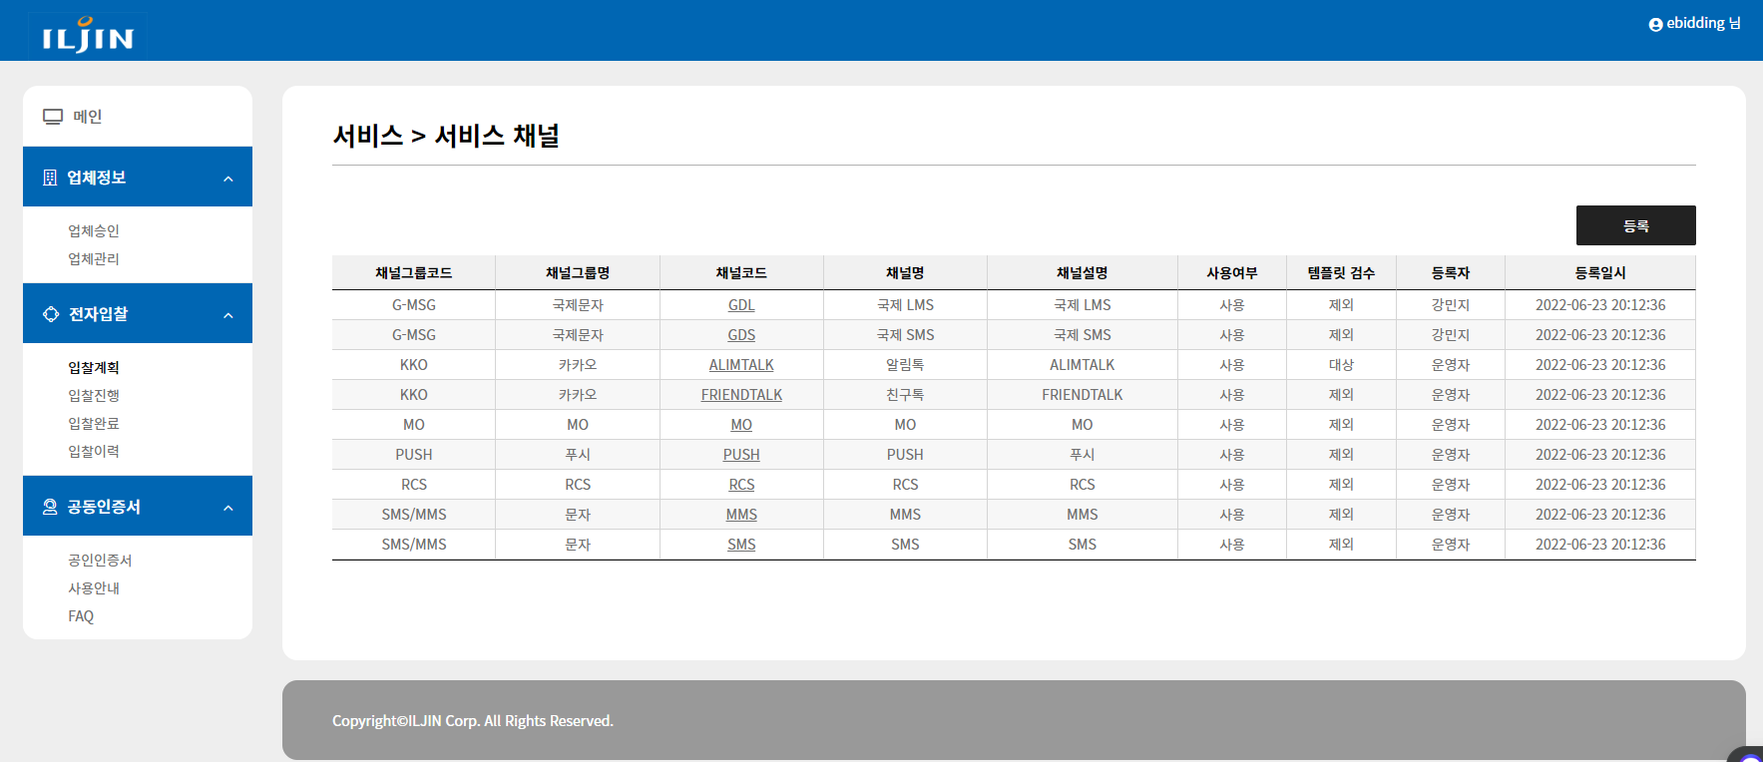


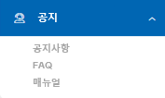
통계 > 회사별 입찰실적
회사별 입찰실적 목록
입찰완료일 기준 회사별 입찰실적
강용준
1
NO. | Description
1 | 입찰실적 - 입찰완료일 기준 각 계열사의 입찰 실적 Display - 통계 메뉴는 시스템관리자와 감사사용자에게만 노출됨 - 시스템관리자는 모든 C&I사의 입찰실적을 Display - 감사사용자는 선택된 계열사들의 입찰실적을 Display
2 | 조회조건 - 입찰완료일 Default 한달
3 | 차이 - 차이가 마이너스이면 빨간색
1
통계 > 회사별 입찰실적
조회기간 입찰완료일 기준으로 각 계열사의 입찰 실적을 나타냅니다.
통계 실적 Data는 사용권한이 시스템 관리자 일 경우 모든 계열사, 감사사용자일 경우 선택된 계열사를 대상으로 합니다.(감사사용자 계열사 선택은 시스템 관리자가 관리합니다.)
감사사용자일 경우 계열사는 관리되는 계열사 Display
2
입찰완료일
2023-12-16
2024-01-16
계열사
전체 ⌵
검색
3
회사명 | 입찰건수 | 예산금액(1) | 낙찰금액(2) | 차이(1)-(2) | 비고
팬택전기 | 1 | 10,000,000 | 9,000,000 | 1,000,000
롯데에너지머티리얼즈 | 1,012 | 100,000,000 | 110,000,000 | -10,000,000
팬택다이아몬드 | 4 | 1,000 | 900 | 100
계 | 1,017 | 110,001,000 | 119,000,900 | -9,000,100
통계
회사별 입찰실적
입찰실적 상세내역
입찰현황
입찰 상세내역
정보관리
사용자관리
품목정보관리
공동인증서 안내 | 업체등록절차 | 입찰업무안내

Slide 3
통계 > 입찰실적 상세내역

Slide 4

통계 > 입찰실적 상세내역
입찰실적 상세내역 목록
입찰실적 상세내역
강용준
1
NO. | Description
1 | 조회조건 - 입찰완료일 Default 한달 - 통계 메뉴는 시스템관리자와 감사사용자에게만 노출됨 - 시스템관리자는 모든 C&I사의 입찰실적을 Display - 감사사용자는 선택된 계열사들의 입찰실적을 Display
통계 > 입찰실적 상세내역
조회기간 입찰완료일 기준으로 각 계열사의 상세 입찰 실적을 나타냅니다.
1
감사사용자일 경우 계열사는 관리되는 계열사 Display
입찰완료일
2023-12-16
2024-01-16
품목
계열사
전체 ⌵
검색
전체 : 00건 | 10개씩 보기 ⌵
입찰번호 | 입찰명 | 입찰 품명 | 예산금액 | 낙찰금액 | 계약금액 | 참여업체수 | 낙찰사 | 제출시작일 | 제출마감일 | 투찰최고가(1) | 투찰최저가(2) | 편차(1)-(2) | 재입찰횟수
 | 팬택전기 | 일반 목적용 기계 제조 | 10,000,000 | 9,000,000 | 1,000,000 | 5 | 비트큐브 | 2023-12-16 | 2023-12-18 | 10,000 | 9,000 | 1,000 | 1
 | 롯데에너지머티리얼즈 | 일반 목적용 기계 제조 | 100,000,000 | 110,000,000 |  | 2 | 레드코사인, 비트큐브 | 2023-12-16 | 2023-12-18 | 10,000 | 9,000 | 1,000 | 2
 | 팬택다이아몬드 | 산업용 농축산물 | 1,000 | 900 |  | 3 | 비트큐브 | 2023-12-16 | 2023-12-18 | 10,000 | 9,000 | 1,000 | 1
통계
회사별 입찰실적
입찰실적 상세내역
입찰현황
입찰 상세내역
정보관리
<<
<
1
2
>
>>
사용자관리
품목정보관리
공동인증서 안내 | 업체등록절차 | 입찰업무안내

Slide 5
통계 > 입찰현황

Slide 6
통계 > 입찰현황
입찰현황 목록
입찰완료일 기준 회사별 입찰실적
강용준
1
NO. | Description
1 | - 통계 메뉴는 시스템관리자와 감사사용자에게만 노출됨 - 시스템관리자는 모든 C&I사의 입찰현황을 Display - 감사사용자는 선택된 계열사들의 입찰현황을 Display
1
통계 > 입찰현황
조회결과의 등록업체 수는 조회기간과 관계없이 각사 별 등록업체 수를 나타냅니다..
감사사용자일 경우 계열사는 관리되는 계열사 Display
조회기간
2023-12-16
2024-01-16
계열사
전체 ⌵
검색
회사명 | 입찰계획 |  | 입찰진행 |  | 입찰완료(유찰제외) |  |  | 등록 업체수 | 기타
 | 건수 | 예산금액 | 건수 | 예산금액 | 건수 | 낙찰금액 | 업체수 /건수
팬택전기 | 1 | 1,000,000 | 1 | 1,000,000 | 1 | 1,000,000 | 4.0 | 10
롯데에너지머티리얼즈 | 1,000 | 1,000,000 | 1,000 | 1,000,000 | 1,000 | 1,000,000 | 4.0 | 20
팬택다이아몬드 | 4 | 1,000,000 | 4 | 1,000,000 | 4 | 1,000,000 | 4.0 | 30
계 | 1,005 | 3,000,000 | 1,005 | 3,000,000 | 1,005 | 3,000,000 | 4 | 60
통계
회사별 입찰실적
입찰실적 상세내역
입찰현황
입찰 상세내역
정보관리
사용자관리
품목정보관리
공동인증서 안내 | 업체등록절차 | 입찰업무안내

Slide 7
통계 > 입찰상세내역

Slide 8
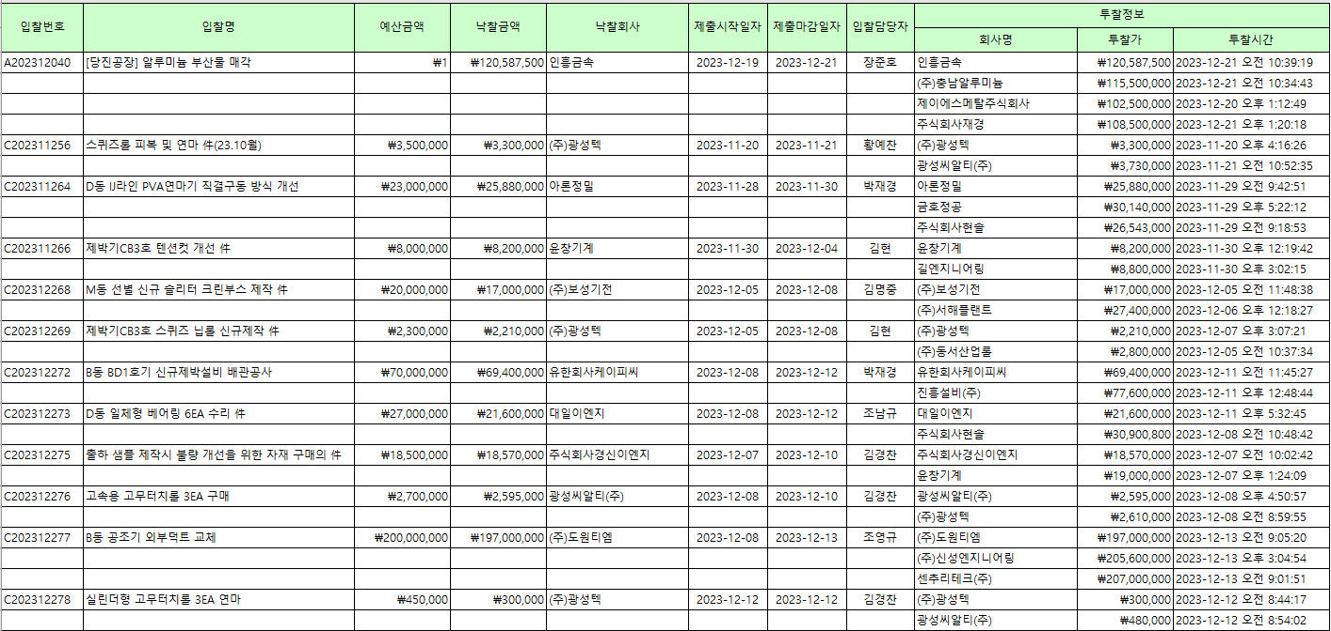
통계 > 입찰상세내역
입찰상세내역 목록
입찰상세내역
강용준
1
NO. | Description
1 | 조회조건 - 입찰완료일 Default 한달 - 통계 메뉴는 시스템관리자와 감사사용자에게만 노출됨 - 시스템관리자는 모든 C&I사의 입찰내역을 Display - 감사사용자는 선택된 계열사들의 입찰내역을 Display
통계 > 입찰상세내역
시스템관리자는 모든 계열사 Display
감사사용자일 경우 계열사는 관리되는 계열사 Display (t_co_user_interrelated 매핑 테이블 , t_co_user 계열사 사용자 테이블참고)
조회기간 입찰완료일 기준으로 각 계열사의 낙찰된 입찰정보와 투찰 정보를 확인할 수 있습니다.
참여업체수를 클릭하면 투찰 업체들의 투찰가 및 투찰 일시를 보실 수 있습니다.
입찰완료일
2023-12-16
2024-01-16
계열사
전체 ⌵
검색
투찰 정보도 출력
전체 : 00건 | 10개씩 보기 ⌵
입찰번호 | 입찰명 | 예산금액 | 낙찰금액 | 낙찰사 | 참여업체수 | 제출시작일 | 제출마감일 | 입찰담당자
 | 팬택전기 | 10,000,000 | 9,000,000 | 비트큐브 | 5 | 2023-12-16 | 2023-12-18 | 강감찬
 | 롯데에너지머티리얼즈 | 100,000,000 | 110,000,000 | 레드코사인 | 2 | 2023-12-16 | 2023-12-18 | 이순신
 | 팬택다이아몬드 | 1,000 | 900 | 비트큐브, 레드코 | 3 | 2023-12-16 | 2023-12-18 | 안창호
투찰 정보
통계
회사별 입찰실적
입찰번호 | C202401005
입찰실적 상세내역
입찰명 | CB3호 스퀴즈닙롤 스페어롤 신규구매 件
입찰현황
입찰 상세내역
낙찰업체 | 비트큐브 협력사
정보관리
<<
<
1
2
>
>>
업체명 | 투찰가 | 투찰 일시
비트큐브 협력사 | 10,000,000 | 2023-12-16 15:23
레드코 | 10,000,000 | 2023-12-16 17:55
코사인 | 30,000,000 | 2023-12-16 12:09
사용자관리
품목정보관리
공동인증서 안내 | 업체등록절차 | 입찰업무안내
닫 기

